Slide 1
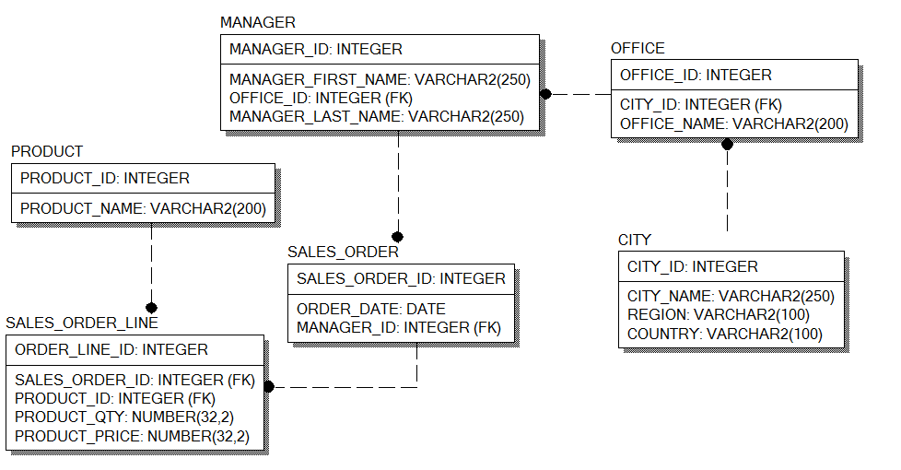

Slide 2
Выбрать все заказы (SALES_ORDER)
Выбрать все заказы, введенные после 1 января 2016 года
Выбрать все заказы, введенные после 1 января 2016 года и до 15 июля 2016 года
Найти менеджеров с именем 'Henry'
Выбрать все заказы менеджеров с именем Henry
Выбрать все уникальные страны из таблицы CITY
Выбрать все уникальные комбинации страны и региона из таблицы CITY
Выбрать все страны из таблицы CITY с количеством городов в них.
Выбрать количество товаров (QTY), проданное с 1 по 30 января 2016 года.
Выбрать все уникальные названия городов, регионов и стран в одной колонке
Вывести имена и фамилии менеджер(ов), продавшего товаров в январе 2016 года на наибольшую сумму.

Slide 3
Типовые ошибки
Использование даты в виде литерала без TO_DATE()
#10 Совместное использование DISTINCT и UNION
#11 Подсчет стоимости проданных товаров:
- SUM(PRODUCT_PRICE)
- SUM(PRODUCT_PRICE) * SUM(PRODUCT_QUANTITY)
- AVG(PRODUCT_PRICE * PRODUCT_QUANTITY)
+ SUM(PRODUCT_PRICE * PRODUCT_QUANTITY)
#11 GROUP BY MANAGER_FIRST_NAME, MANAGER_LAST_NAME

